Slide 1
Конструирование усложненных изделий из полос бумаги урок труда 2 класс 2 четверть
Учитель начальных классов
МАОУ «Сладковская СОШ»
Первухина Светлана Анатольевна

Slide 2
Прозвенел звонок веселый. Мы начать урок готовы! Будем слушать,рассуждать И друг другу помогать.

Slide 3
Это что за простачок Лёг у двери на бочок, На дороге,на пороге Останавливает ноги?

Slide 4
Тема урока: " Плетение из бумаги."Коврик"

Slide 5
Русская изба

Slide 6
Печь была основой жизни, главным оберегом семьи, семейным очагом. «Без печки изба – не изба»

Slide 7
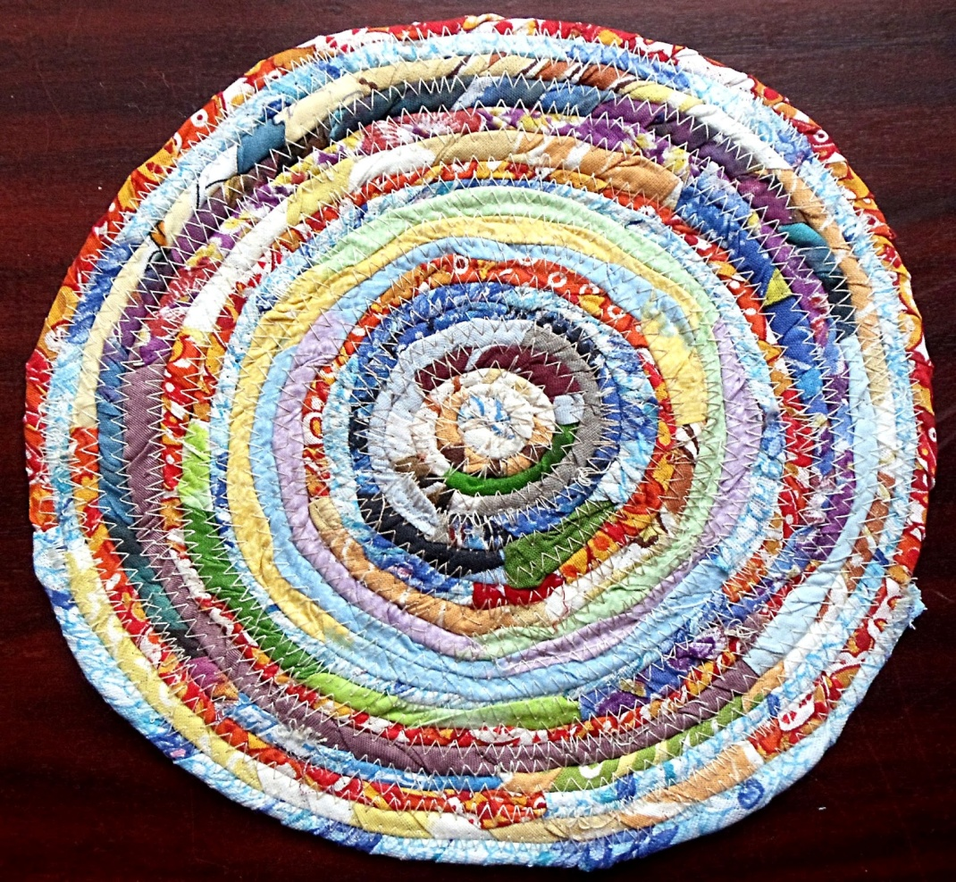
Половик - тканое полотно, застилающее поверхность пола в проходах избы.

Slide 8
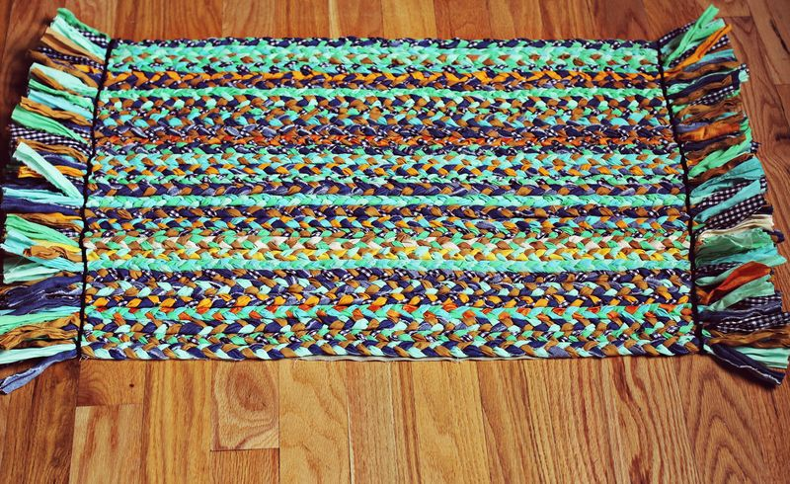
Половик ручной работы

Slide 9
Ткацкий станок

Slide 10
Рогоз

Slide 11
Мочало-лубяная часть коры молодой липы, вымоченная в воде и разделенная на узкие полоски, идущие на изготовление рогож и других изделий

Slide 12
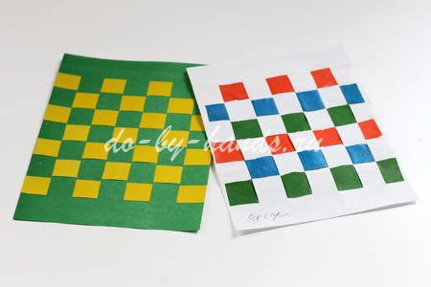
Его можно делать разных размеров и цветов.

Slide 13
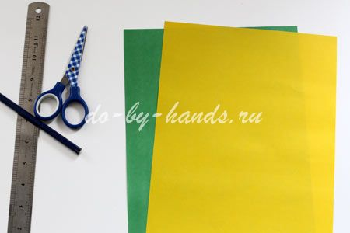
Для коврика понадобится: Тонкий цветной картон Цветная бумага Ножницы Клей Линейка Карандаш

Slide 15
В качестве основы коврика, возьмем лист любого цветного картона. Нам нужно в этом листе сделать прорези. Начертим на одинаковом расстоянии под линейку линии.

Slide 16
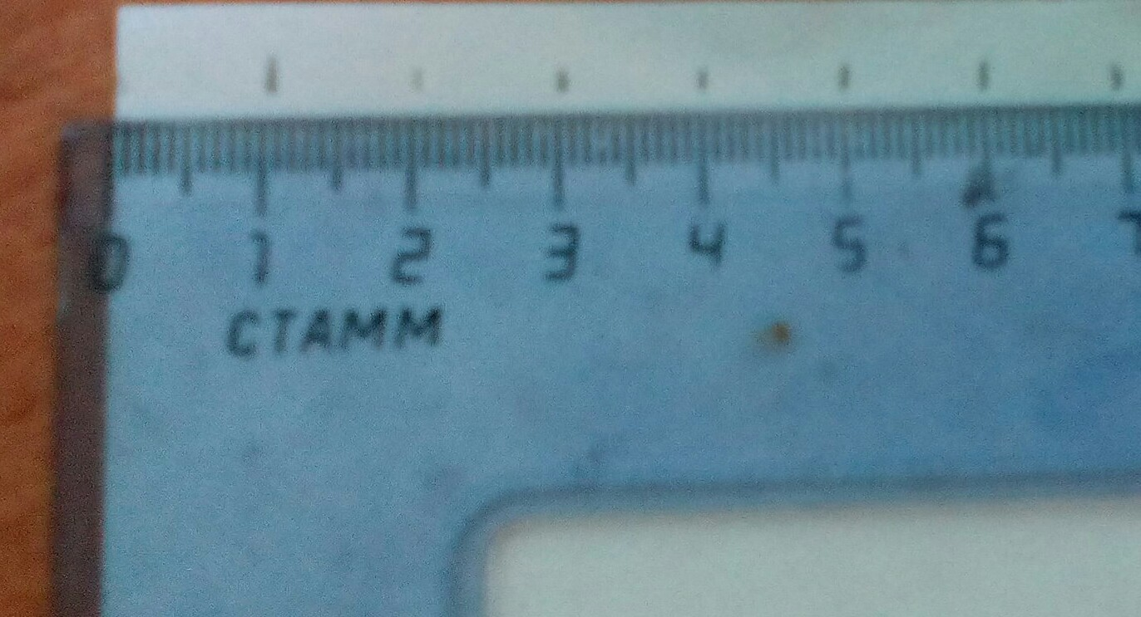
Прикладываем вдоль одного края линейку так, чтобы "ноль" пришёлся на срез бумаги.А дальше отмечаем карандашом все сантиметры – то есть наносим засечки.

Slide 17
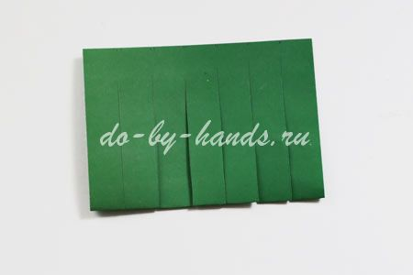
Свернем лист пополам и сделаем прорези ножницами по намеченным линиям.

Slide 18
Нарежем одинаковой ширины полоски другого цвета

Slide 19
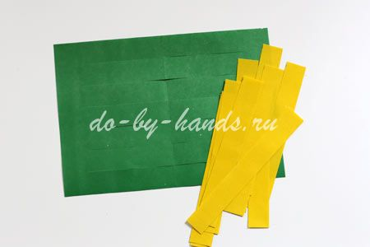
Нарежем одинаковой ширины полосочки отличающегося цвета от коврика.

Slide 20
Вот и наша основа готова. Теперь плетём. Вплетаем первую полоску ,придвиньте её вплотную к краю и закрепите концы клеем так, чтобы полоска нигде не двигалась

Slide 21
А вот вторая-то полоска вдевается в ПРОТИВОФАЗЕ-чередование полосок для получения шахматного рисунка

Slide 22
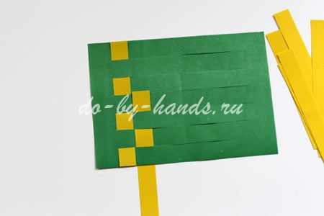
И проденем полосочки через прорези в шахматном порядке.

Slide 23
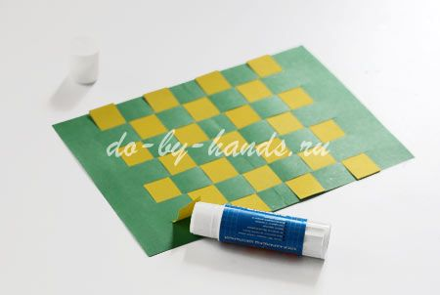
Чтобы края не торчали, закрепим их клеем.

Slide 24
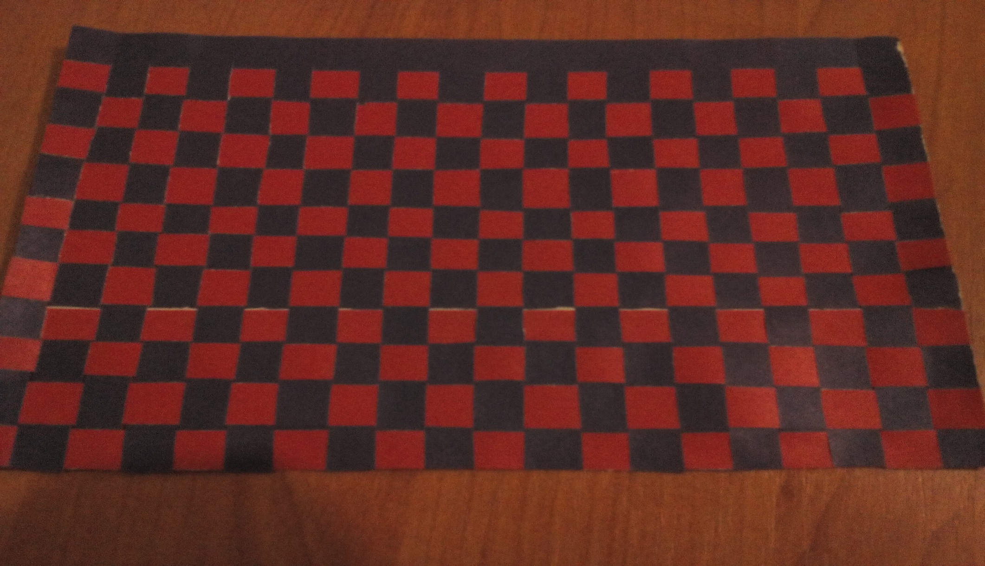
При вплетании каждой очередной полоски нужно постараться придвинуть её как можно ближе к уже сплетённым рядам и не забыть закрепить концы.

Slide 25
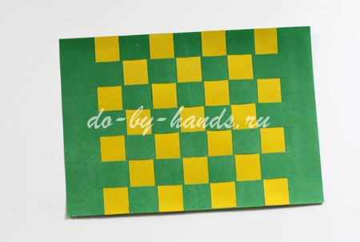
Коврик из цветной бумаги готов.

Slide 26
В этой технике плетения можно делать не только коврики. Например, закладку для книг. Цвета и узоры при плетении могут быть различны.

Slide 27
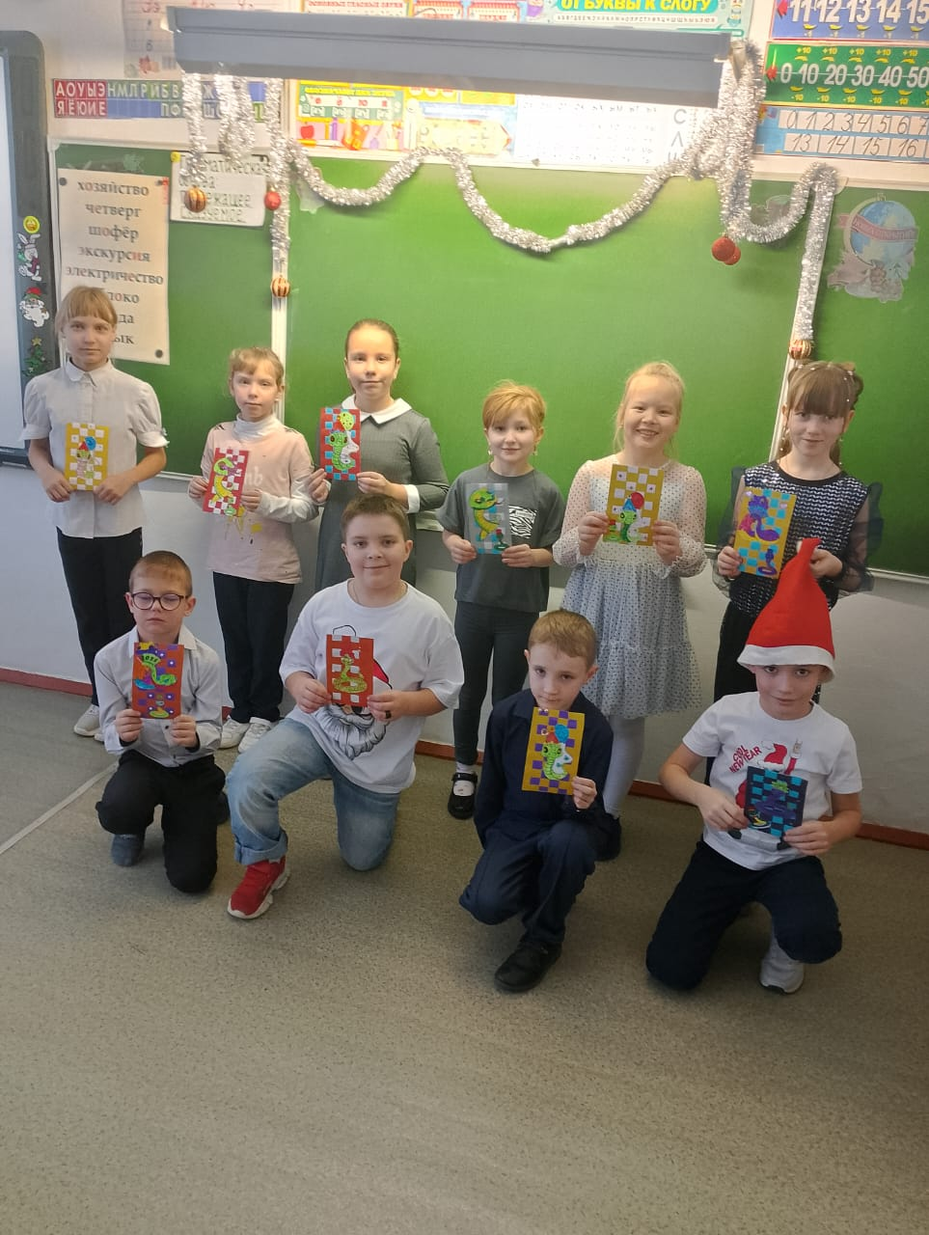

Slide 28
-Что у вас получилось лучше всего? -В чем испытали затруднения? -Что запомнилось? -Что было интересно? -Теперь я могу… -Я научился… -Меня удивило…

Slide 29
Всем спасибо!!! Урок окончен.

